Slide 1
«
Муниципальное бюджетное общеобразовательное учреждение
«Средняя общеобразовательная казачья кадетская школа села Знаменка»
Нерчинский район, Забайкальский край
Презентация на тему
«Формы работы на уроке по повышению мотивационной сферы
учащихся на этапе информации о домашнем задании»
Составила учитель начальных классов
Хаустова Татьяна Александровна
2014 год

Slide 2
Формы работы на уроке по повышению мотивационной сферы учащихся на этапе информации о домашнем задании

Slide 3
При правильном подходе учителя к домашнему заданию оно может оказаться действенным инструментом повышения учебной мотивации обучающихся.

Slide 4
создание ситуации успеха;
определение слабоуспевающим и учащимся, пропустившим уроки, индивидуальные домашние задания;
предложение памяток по выполнению домашнего задания.

Slide 5
Нетрадиционные домашние задания:
Решить кроссворд;
Найди ошибки в рассуждениях или записях;
Создание карты-схемы;
Выполнение рисунков;
Исправление допущенных ошибок;
Проведение опытов, наблюдений;
Подготовка к ролевой игре;

Slide 6
Большим помощником в этом вопросе является тетрадь на печатной основе, учителю не надо придумывать вопросы и задания. Иными словами, тетради облегчают решение одной из самых сложных проблем в организации урока - повышение мотивации к выполнению домашнего задания.

Slide 7
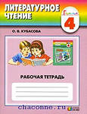

Slide 8
Но подобные тетради есть не у всех учеников. Да и работа тетрадь – учебник, учебник-тетрадь становится однообразной. Поэтому нужны и другие задания, такие как:

Slide 9
Сбор и подготовка открыток, иллюстраций, газетных и журнальных вырезок;
Составление вопросов к изученному материалу;
Составление ребусов на определённую тему;
Изготовление поделок, макетов, наглядных пособий;
Проектная деятельность;
Составление домашней работы для соседа по парте.

Slide 10
Формы подачи домашнего задания, в которых гармонично сочетаются различные виды работы с применением средств ИКТ

Slide 11
Работа с программными средствами «Фантазёры», «Детская энциклопедия», «Академия младшего школьника».

Slide 12
На уроке математики мы выполняли упражнение -
Установление соответствия между рисунком и выражением
[COMBINE 70]

Slide 13
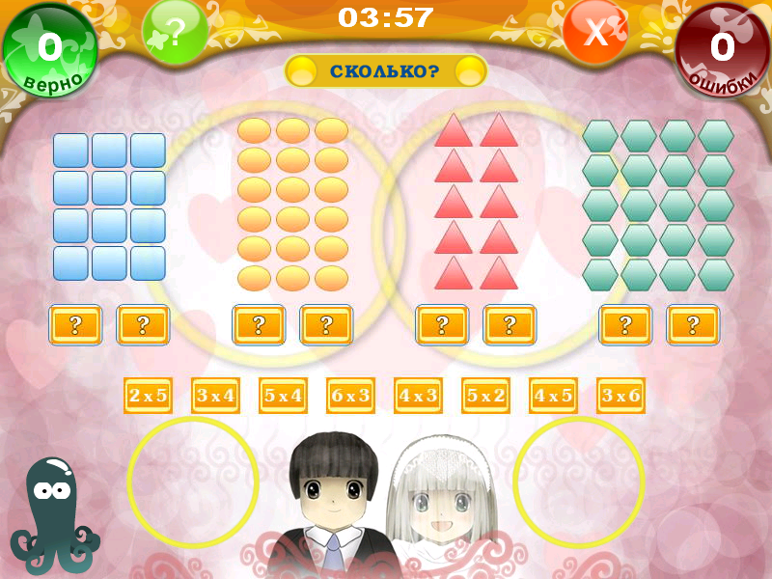

Slide 14
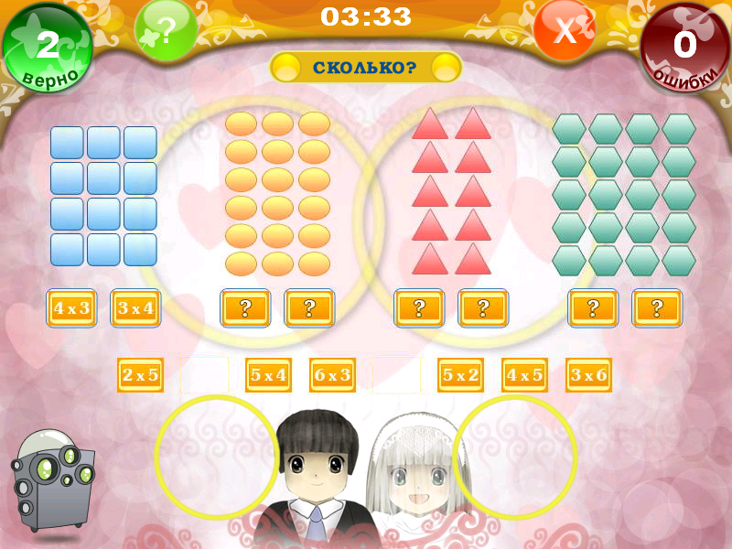

Slide 15
Дома предложено изготовить подобные рисунки, мотивировав тем, чтобы помочь учителю в изготовлении дидактического пособия.

Slide 16
Окружающий мир
Домашнее задание предлагаю выполнить на карточке.
Самая низкая часть холма (________).
Глубокая вытянутая промоина, размытая водами (________).
Группа гор (_______).
Ровный участок земной поверхности (_______).
Понижение между горными хребтами (_________).
Часть холма между подошвой и вершиной (__________).

Slide 17
Проверяем выполнение домашнего задания с помощью программного средства «Академия младшего школьника» Решение анаграмм. Упражнение 1 [ANAGRAMM 23]

Slide 18
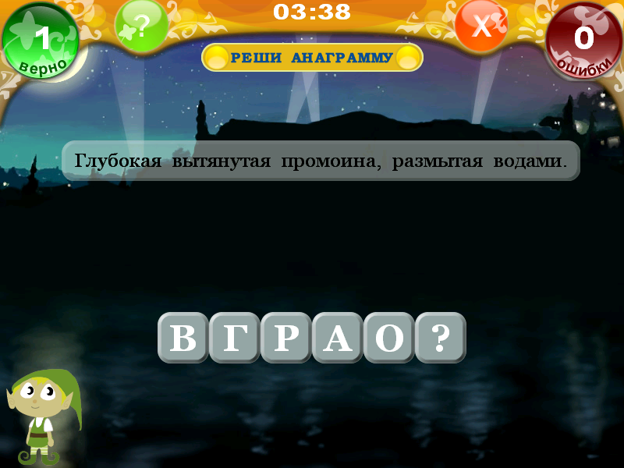

Slide 19
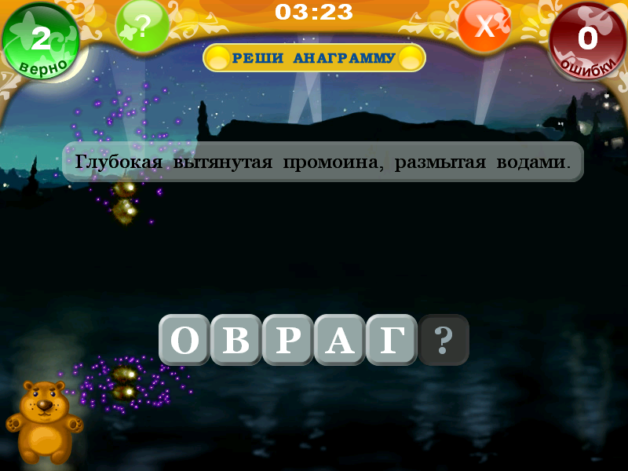

Slide 20
Творческое домашнее задание - нарисуй схему любого созвездия и подпиши его. Проверяем с помощью программного средства «Детская энциклопедия»

Slide 21
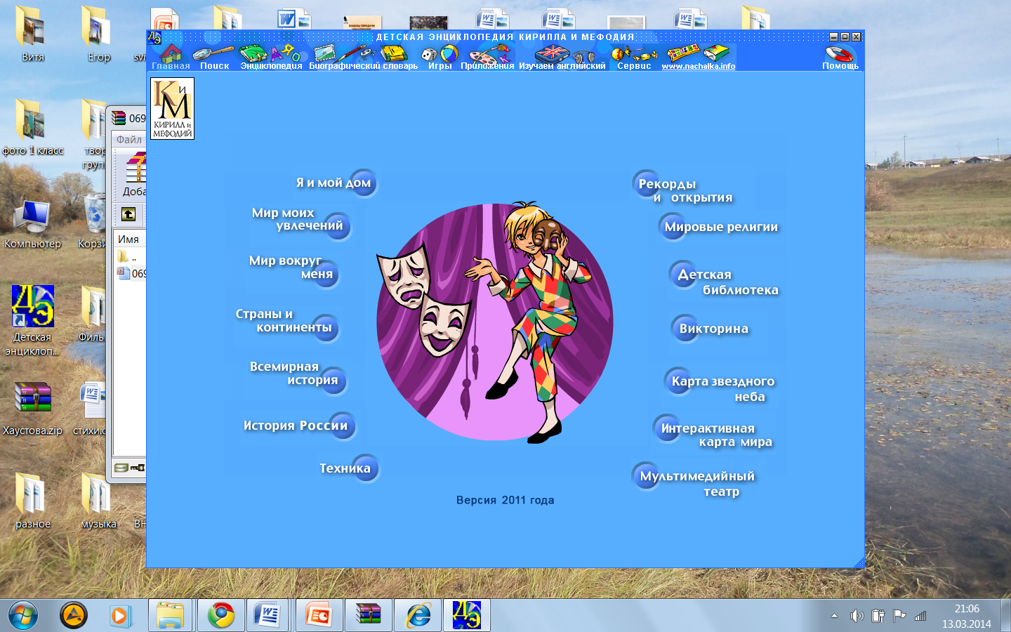

Slide 22
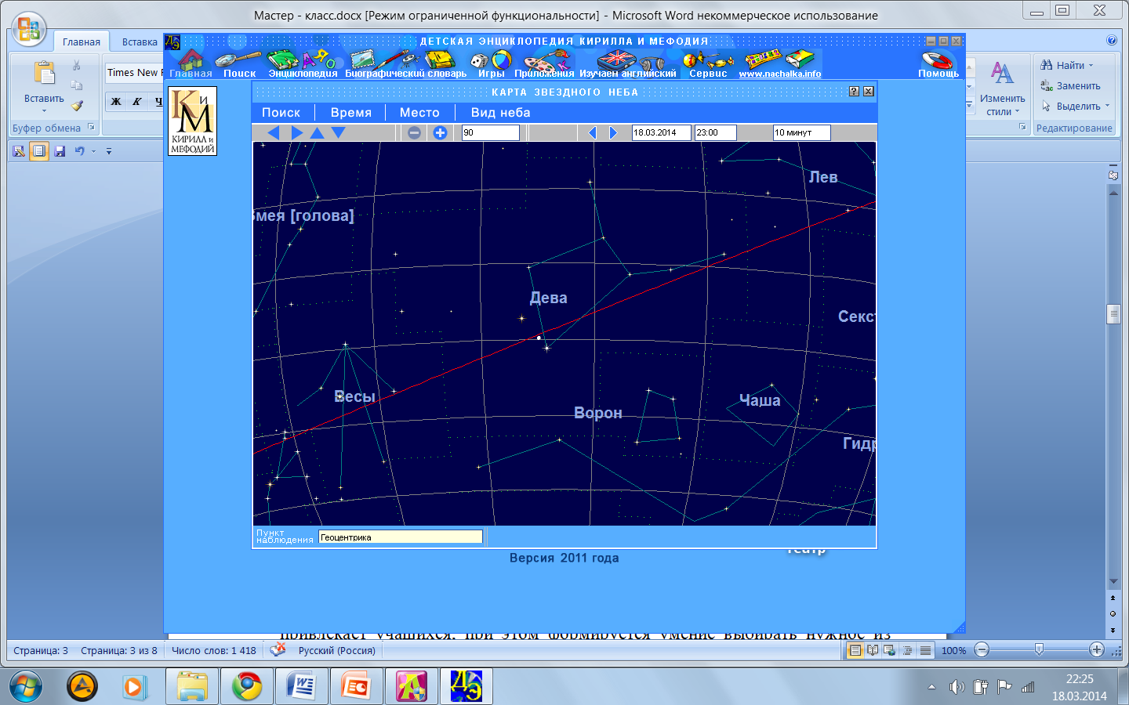

Slide 23
Работа с ресурсами сети Интернет
Возможность использовать интернет на уроке и дома очень привлекает учащихся, при этом формируется умение выбирать нужное из всего потока информации.
Исходя из темы, подбираю упражнения, используя ЦОР, предлагаю выполнить домашнее задание. Тем, кто правильно справился с заданием, предоставляется возможность работать с компьютером при проверке.

Slide 24
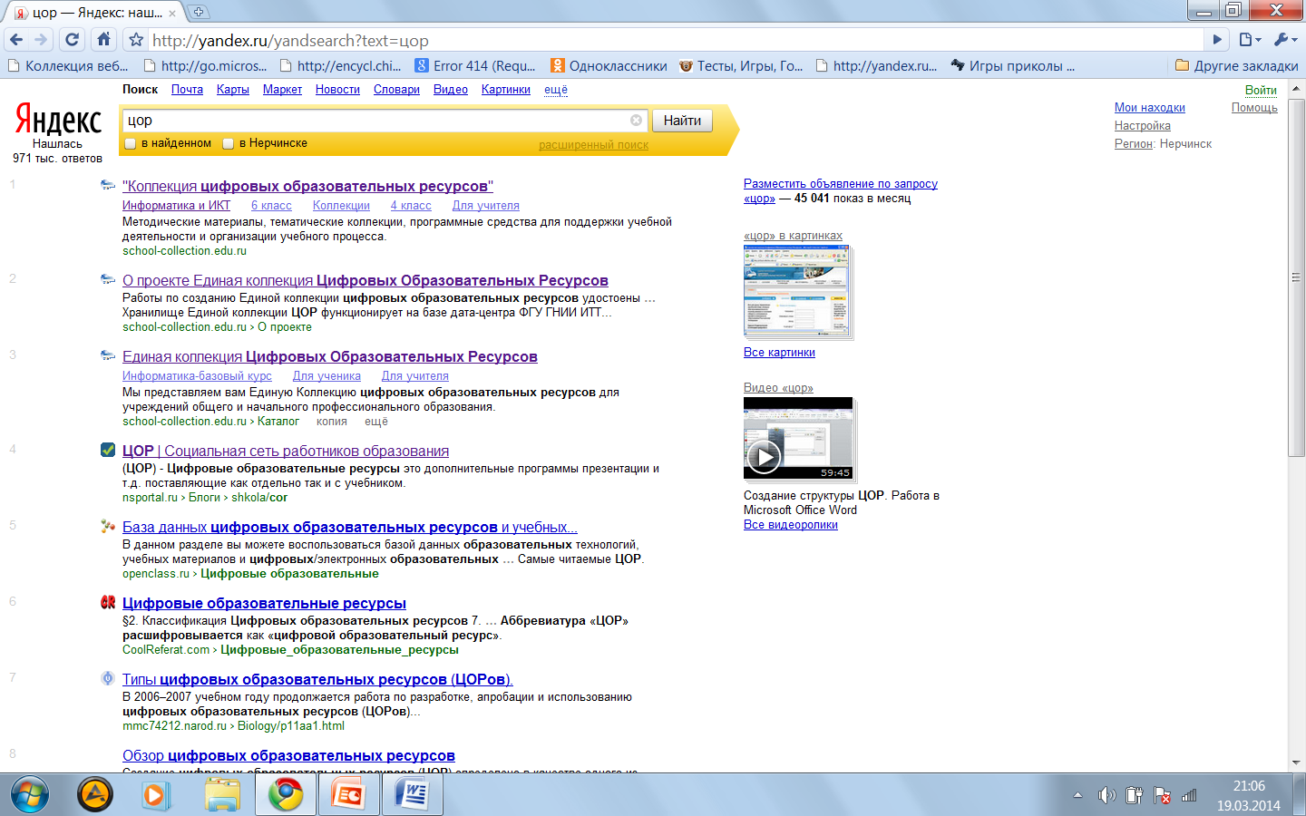

Slide 25
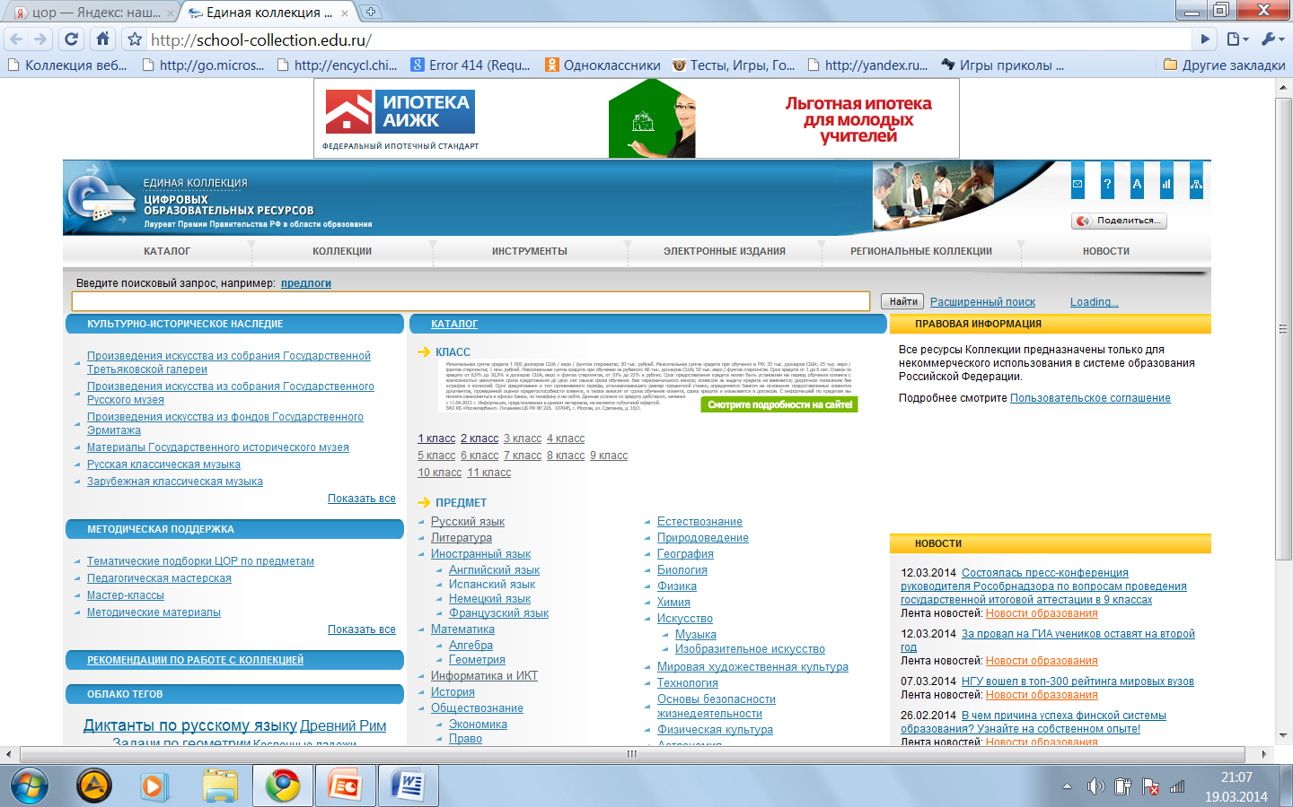

Slide 26
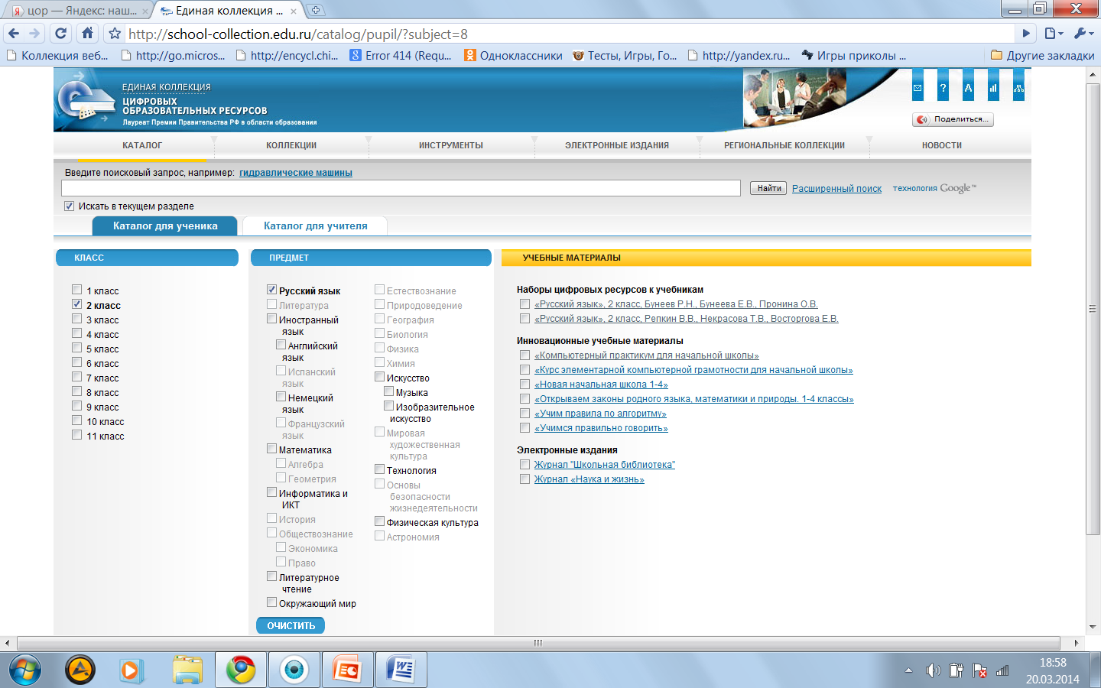

Slide 27
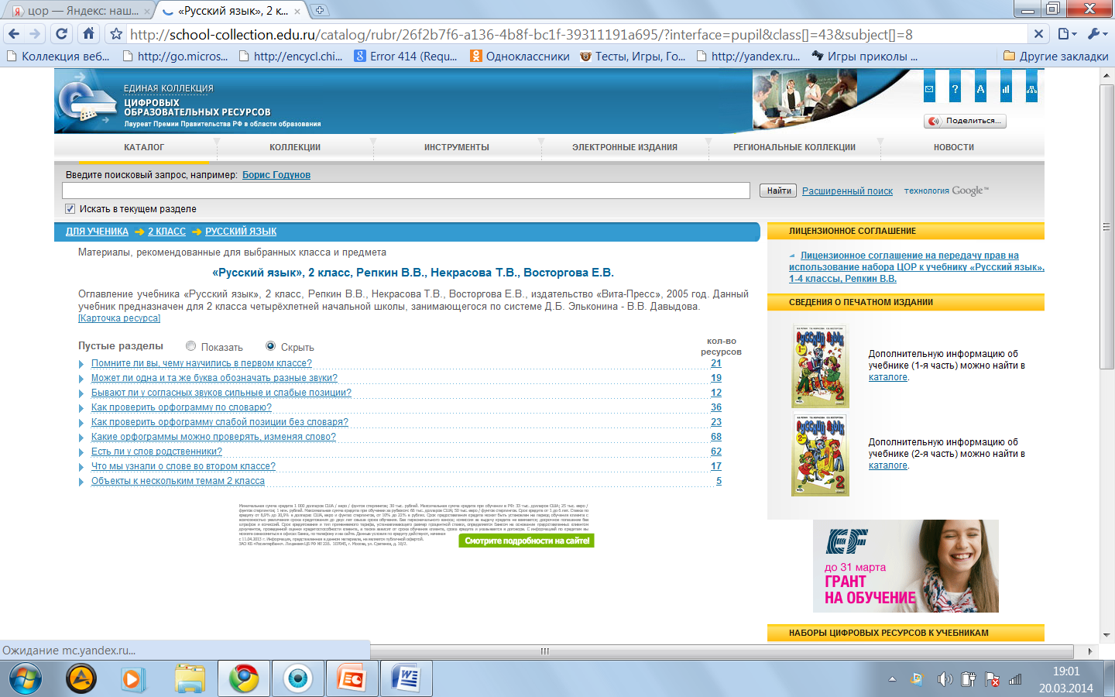

Slide 28
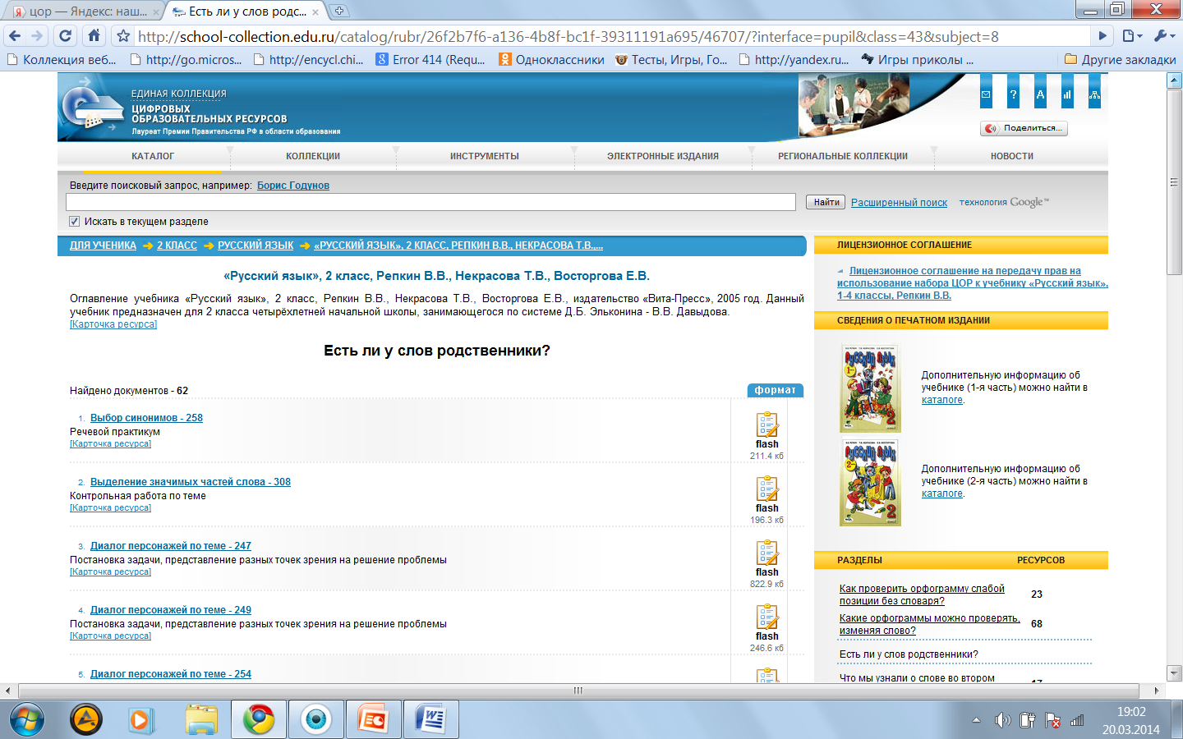

Slide 29
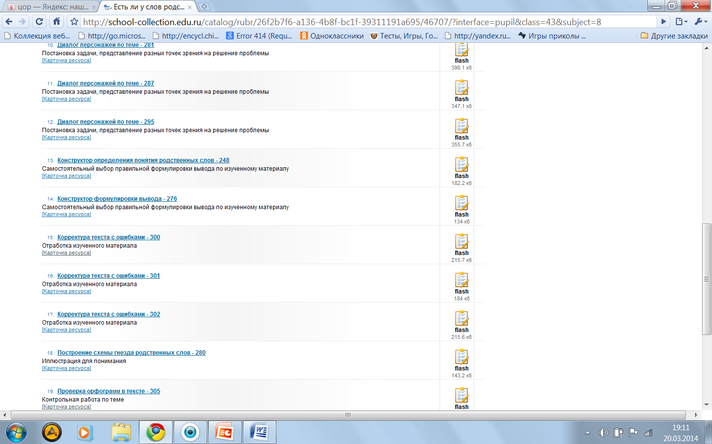

Slide 34
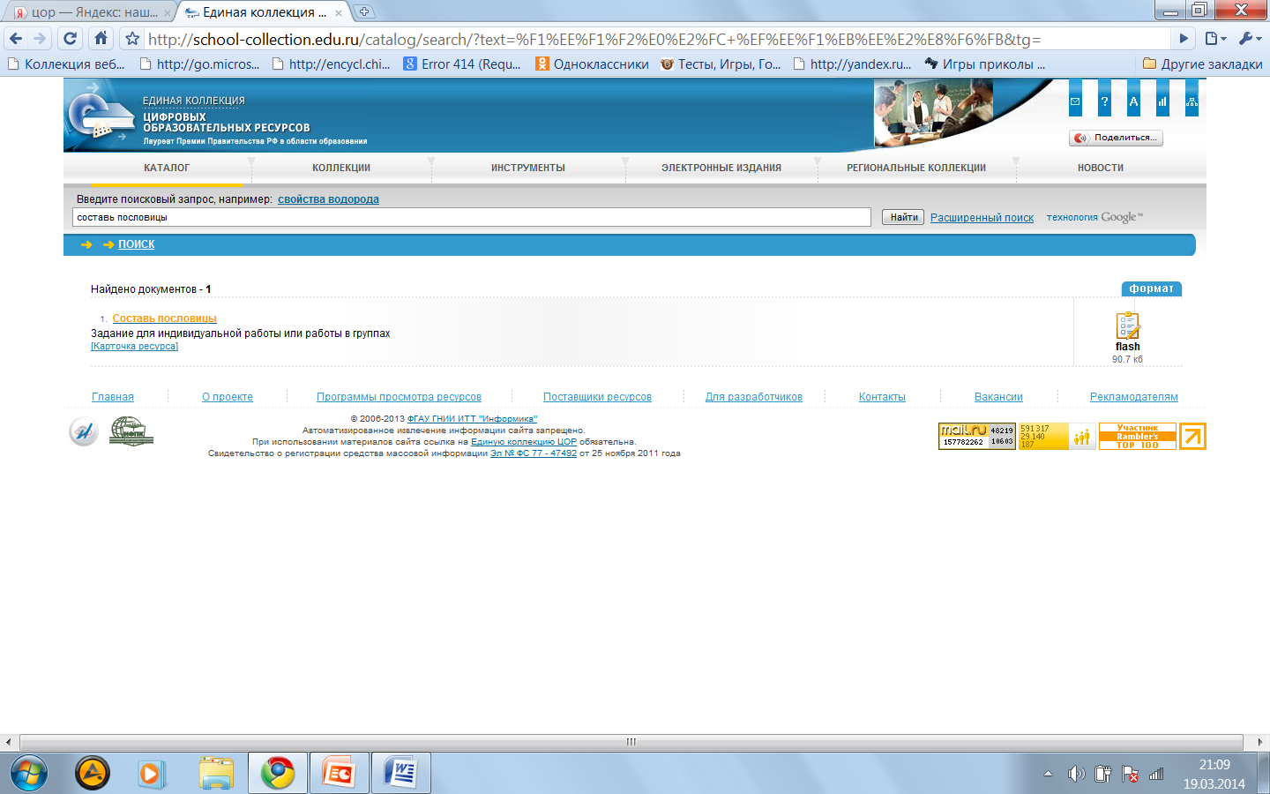

Slide 35
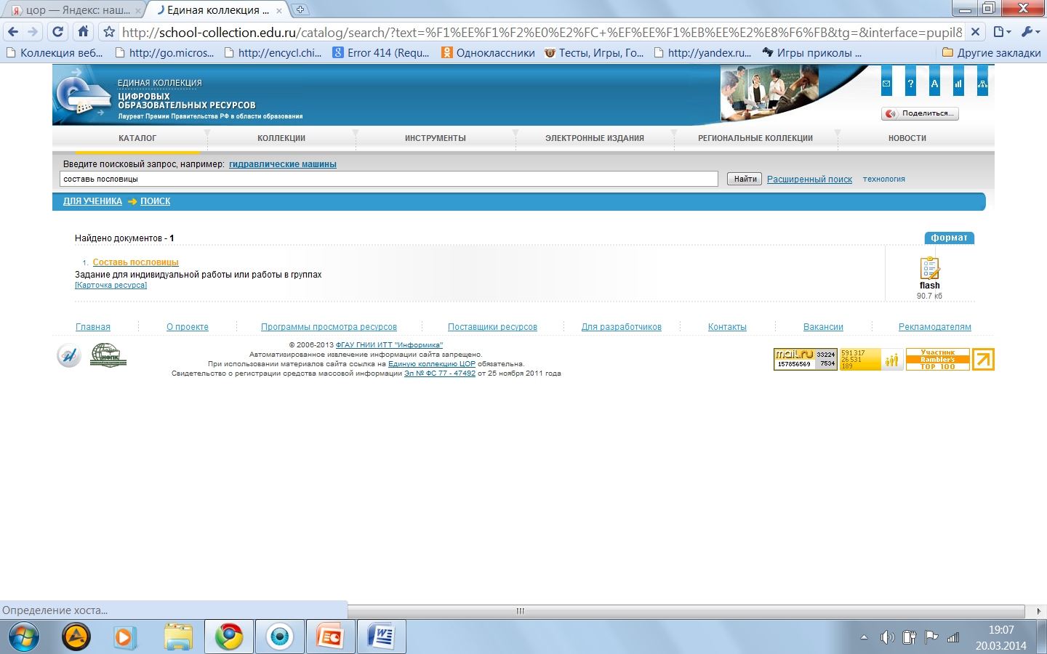

Slide 37
Работа с материалами, созданными учителем
Игра «Наоборот». Подбери антонимы и запиши слова.
Скажу я слово «высоко»,
А ты ответишь: ________
Скажу я слово «далеко»,
А ты ответишь: ________
Скажу я слово «потолок»,
А ты ответишь: ________
Скажу я слово «потерял»,
Ответишь ты: ________
Скажу тебе я слово «трус»,
Ответишь ты:__________
Теперь «начало» я скажу,
Ну, отвечай ___________

Slide 38
Раздели слова на группы по орфограммам корня.
покр_снел п_м_дор вз_ла _гурец
клас?ная комн_та суб?отний уж_н

Slide 39
Формирование у школьников положительного отношения к учению в процессе выполнения домашних заданий является важнейшей задачей учителя в любом классе. Сочетание различных видов и форм подачи домашних заданий повлияют на формирование самостоятельности у школьников и повышение уровня учебной мотивации.

Slide 40
Спасибо за внимание!!!

